Slide 1
PERTEMUAN ke 3
Dra Ratih Dyah Pertiwi,M.Farm,Apt
NAMA PRODI :FARMASI
Fakultas Ilmu Ilmu Kesehatan

Slide 2
KEMAMPUAN AKHIR YANG DIHARAPKAN
Mahasiswa mampu memahami sediaan salep dan membuat formula salep
Mahasiswa mampu memahami apa yang termasuk didalam basis salep
Mahasiswa mampu memahami 4 peraturan dasar salep

Slide 3
FORMULA SEDIAAN SEMISOLIDA
R/ Bahan Obat (remedium cardinale)
Bahan tambahan
Vehikulum
m.f. ungt.
1. Bahan Obat
- padat : kamfer, menthol, as. Salisilat, ZnO
- ½ padat: Ekstrak kental
- cair : Metil salisilat, Balsam Peru,
Ichtyol

Slide 4
Vehikulum - Basis salep hidrokarbon - Basis salep serap - Basis salep yang dapat dicuci dengan air - Basis salep yang dapat larut dalam air (UNGUENTA SALEP)1.ppt)

Slide 6
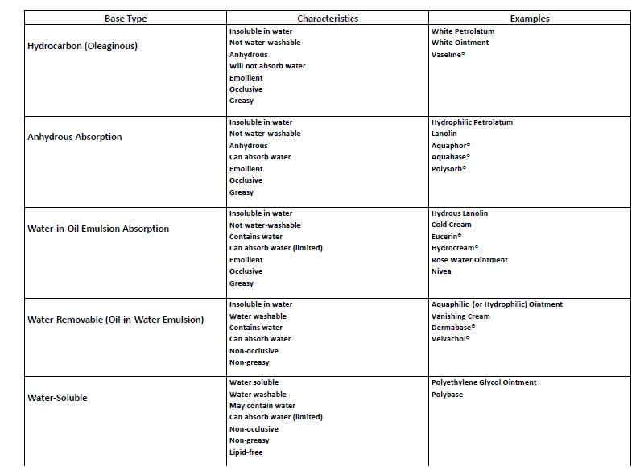

Slide 7
KONSISTENSI KOMPONEN BASIS SALEP
CAIR 1/2 PADAT PADAT
Ol. Ricini Vaselin alb./flav. Cera alba/flava
Ol. Olivarum Adeps lanae Cetaceum
Ol. Arachidis Lanolin Parafin solidum
Ol. Sesami PEG 1540 Stearil alkohol
Ol. Cocos Dll. Setil alkohol
Parafin liquidum PEG 4000
PEG 300 PEG 3350
PEG 400 Emulgida

Slide 8
Macam-macam Basis Salep Berdasarkan Jumlah & Kombinasi Bhn. Penyusunnya
1 KOMPONEN / FASE
→ ½ padat : Vaselin album/flavum
Adeps lanae
> 1 KOMPONEN / FASE
~ ½ padat + ½ padat: Adeps lanae + Vas. album
~ ½ padat + cair : Lanolin (Adeps lanae + Aqua)
Adeps l. + Paraf. Liq. + Vaselin
~ padat + cair : Ungt. Simpleks, Ungt. Macrogol
~ padat + ½ pdt + cair : Ungt. Hydrophilic USP

Slide 9
3. Bahan tambahan - stiffeners
- pengawet - humektan
- penetration enhancer - antioksidan
- corrigens
- emolient

Slide 10
3. Bahan Tambahan dalam Sediaan Semi- solida - Bahan pengeras (stiffeners) : cera, setil alkohol, dll. - Humektan : gliserin, prop. glikol, PEG 300 - Antioksidan : BHT, BHA, dll. - Pengawet : ester hidroksi benzoat (nipagin & nipasol),asam sorbat,dll - Penetration (absorption) enhancer : DMSO - Emulgator (Na-lauril sulfat, TEA- stearat, dsb.) - Corrigens (odoris, saporis, coloris)

Slide 11
TINJAUAN TENTANG VEHIKULUM SALEP
Dasar salep Hidrokarbon
A. Vaselin = Vaselinum = Petrolatum = Soft Paraffin
- vaselin putih = Vaselinum album
vaselin kuning = Vaselinum flavum
- t.d. berbagai hidrokarbon semisolid yg didapat
dari petroleum
- Petrolatum = vaselin kuning : massa lunak;
kuning sampai kuning pucat, T.L. 38-60°C
- Vas. Putih = white petrolatum : petrolatum
yg dihilangkan warnanya → lebih estetis

Slide 12
- Keuntungan : * sangat stabil; tidak menimbulkan OTT * konsistensi sesuai utk. salep * tidak berbau * mudah merata pada kulit * mrpk. pelindung yg. baik - Kerugian : * berlemak, terlalu lengket * tdk. dpt. menyerap/bercampur dg. air * sukar dicuci dg. Air B. Parafin cair = Paraffinum liquidum - Parafin cair dg. visk. tinggi = Paraffin Liquidum Spissum → utk. Cold cream

Slide 13
- Parafin cair dg. visk. rendah = Paraf. Liquidum tenue → utk. Vanishing cream * Dpt digunakan sbg. Levigating agent C. Parafin padat = Paraffinum solidum - digunakan sbg. pengeras - T.L. 50-57°C D. Lemak bulu domba = Adeps lanae = Wool fat - mgd. kholesterol, isokholesterol, oksikholesterol, ester kholesterol & alkohol2. - Kerugian : * terlalu lengket→ jarang digun. sdr-an * cenderung jadi tengik * bau kurang enak * dpt. menimbulkan alergi

Slide 14
E. Malam = lilin = wax - malam putih (cera alba) & malam kuning (cera flava) - spermaceti = cetaceum - malam carnauba = carnauba wax Mengandung : - ester alkohol tinggi dg. asam lemak - asam lemak bebas → dpt. bereaksi dg. alkali membtk. sabun → emulgator

Slide 15
- F. Setil alkohol = Alcohol cetylicus Stearil alkohol = Alcohol stearylicus Setil-stearil alkohol Fungsi : * sebagai emolien/pelembut * menstabilkan emulsi → emulsi a/m * pengeras G. Minyak tumbuh-tumbuhan - menurunkan T.L. & melunakkan salep - me + efek emolien & mengurangi efek pengeringan dsr. salep hidrokarbon Kerugian : - konsistensi cair - Mudah tengik diperbaiki dg. hidrogenasi Ol. Arachidis, Ol. Cocos, Ol. Olivae, Ol. Ricini, Ol. Sesami

Slide 16
Dasar Salep serap - dasar salep hidrokarbon + emulgator a/m → dapat menyerap air - Lemak bulu domba dan Lanolin Ungt. Simplex F.I. Ed. III & Ned. Ph. V Hydrophilic Petrolatum USP XXIV Vaselinum Hydrophyllum Formularium Nas.II Simple Ointment BP 1993 Ungt. Cetylicum C.M.N. Dasar salep emulsi a/m : * Ungt. Leniens Ned. Pharm. V * Ungt. Leniens Ned. Pharm. VI * Ungt. Leniens C.M.N. * Ungt. Leniens = Salep Sejuk Form. Nas. II

Slide 17
Dasar Salep Tercucikan dg. Air - emulsi m/a Keuntungan : - memberikan efek obat yg. lebih cepat - memberikan rasa dingin - pemakaian enak → selaput tipis pada kulit - mudah dicuci dg. air atau dilap basah Kerugian : - mudah mengering dan menjadi keras - mudah terkontaminasi mikroba ---> perlu pengawet

Slide 18
A. Hydrophilic Ointment USP XXIII R/ Methyl paraben 0,25 g (1) Propyl paraben 0,15 g (2) Sodium lauryl sulfate 10 g (3) Propylene glycol 120 g (4) Stearyl alcohol 250 g (5) White petrolatum 250 g (6) Purified water 370 g (7) To make about 1000 g

Slide 19
B. Vanishing cream R/ Asam stearat 15 (1) Malam putih 2 (2) Vaselin putih 8 (3) Trietanolamin 1,5 (4) Propilenglikol 8 (5) Air suling 68,5 (6)

Slide 20
DASAR SALEP YANG LARUT DALAM AIR A. Dasar salep polietilenglikol Rumus p.e.g. : HOCH₂-(CH₂-O-CH₂)n-CH₂ - Macrogol Ointment BP 1988 R/ Macrogol 300 65 % Macrogol 4000 35 % - Polyethyleneglycol Ointment USNF R/ Polyethyleneglycol 400 60 % Polyethyleneglycol 3350 40 %

Slide 21
TUGAS: Carilah komposisi formula salep di bawah ini, dan tuliskan cara pembuatannya:(fungsi dan kadar batas maksimum) 1. Hydrophilic Petrolatum USP XXIV 2. Vaselinum Hydrophyllum Form.Nas. II 3. Simple Ointment BP 1993 4. White Ointment USP XXIV 5. Ungt. Cetylicum CMN 6. Ungt. Leniens Ned. Pharm. V 7. Ungt. Leniens Ned. Pharm. VI 8. Ungt. Leniens CMN 9. Salep Sejuk Form. Nas. II 10. Bentonit Magma USP XXIV

Slide 22
terimakasih

